Slide 1
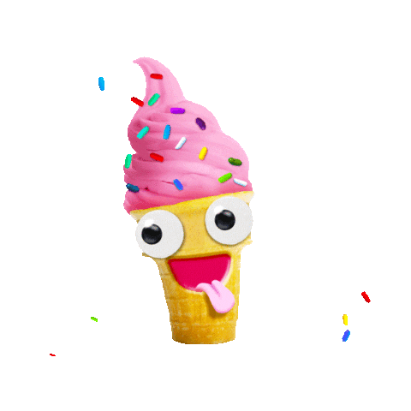
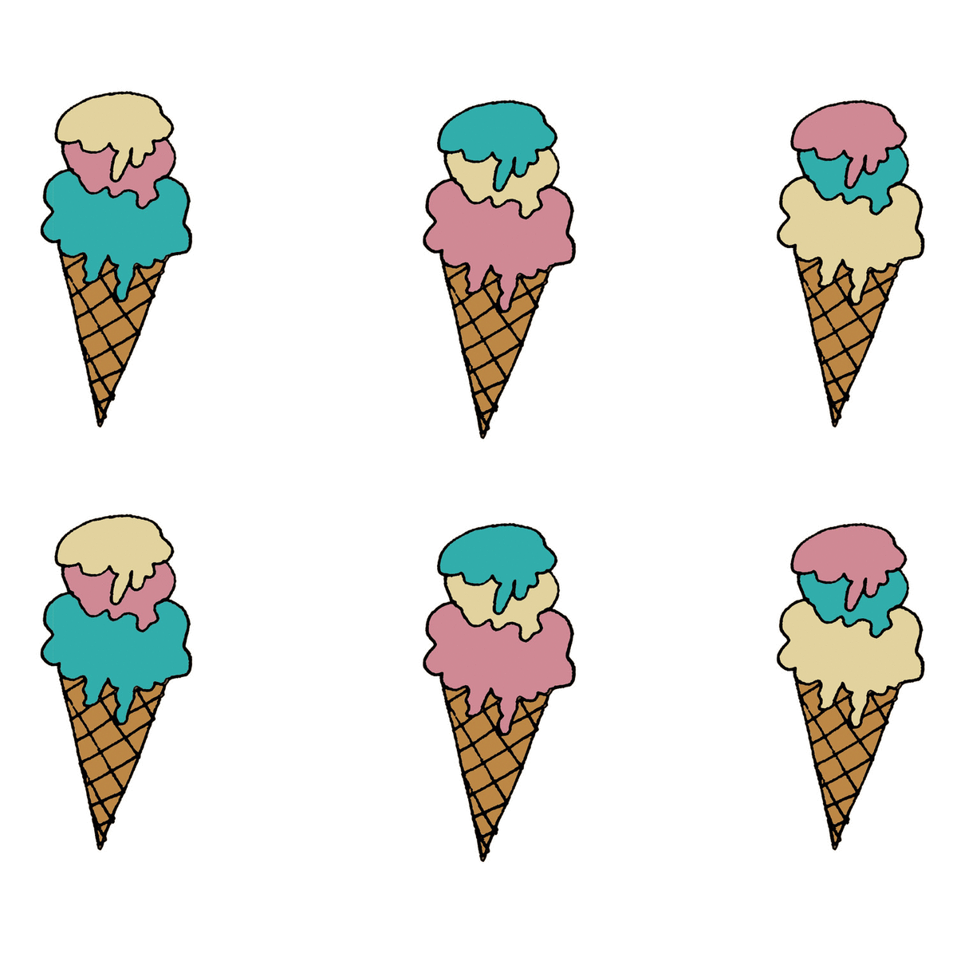
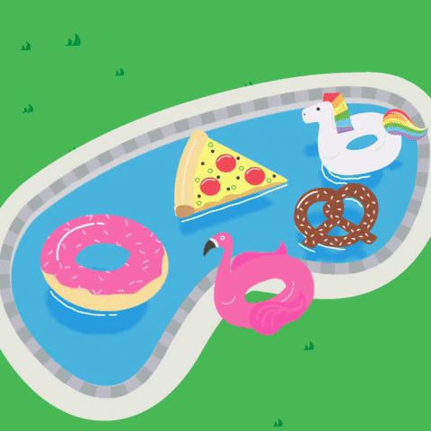
ΚΑΛΩΣ ΜΑΣ ΗΡΘΕΣ ΚΑΛΟΚΑΙΡΑΚΙ ΜΕ ΤΙΣ ΝΟΣΤΙΜΕΣ ΣΟΥ ΛΙΧΟΥΔΙΕΣ
Στάλω Υψαρίδου

Slide 2
ΦΤΙΑΧΝΟΥΜΕ ΝΟΣΤΙΜΟ ΠΑΓΩΤΟ

Slide 3
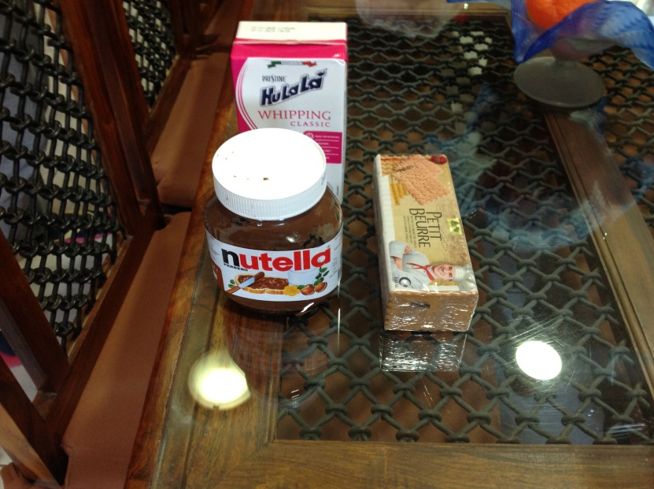
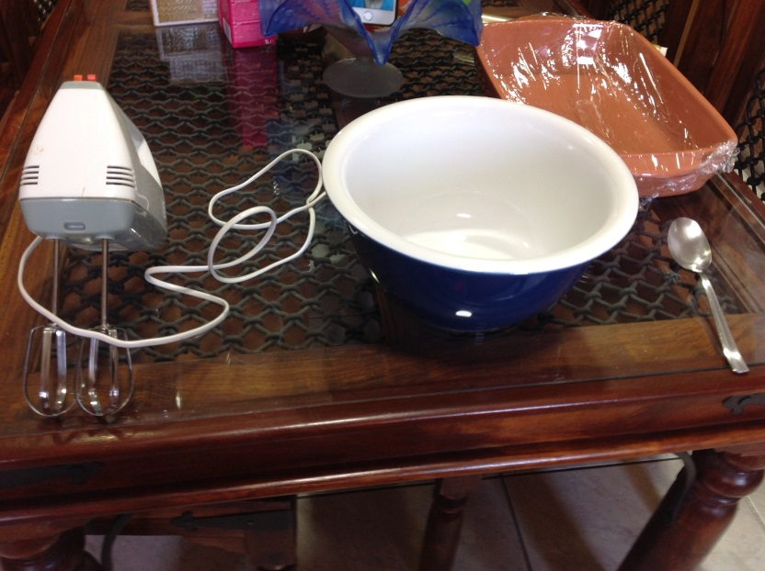
ΠΑΝΕΥΚΟΛΑ ΠΑΓΩΤΑΚΙΑ ΣΑΝΤΟΥΙΤΣ ΜΕ ΜΟΝΟ 3 ΥΛΙΚΑ !!!
600 ml κρέμα γάλακτος 38% λιπαρά.
300 γρ πτι μπερ μπισκότα.
410 γρ πραλίνα σοκολάτας (nutella.)
25x30 ταψί.

Slide 4
ΕΚΤΕΛΕΣΗ ΤΗΣ ΣΥΝΤΑΓΗΣ ΜΑΣ
Σε ένα μπώλ ρίχνουμε τα 600ml κρέμα γάλακτος και ανακατεύομε με το μίξερ μέχρι να γίνει μαλακή σαντιγί.

Slide 5
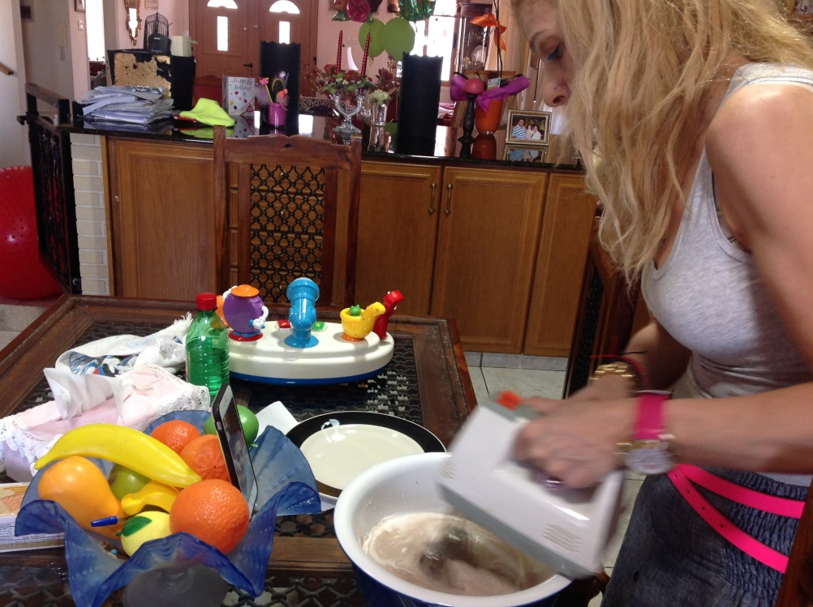
Συνεχίζουμε και προσθέτουμε μέσα στη σαντιγί την πραλίνα σιοκολάτας νουτέλα και συνεχίζουμε το ανακάτεμα.

Slide 6
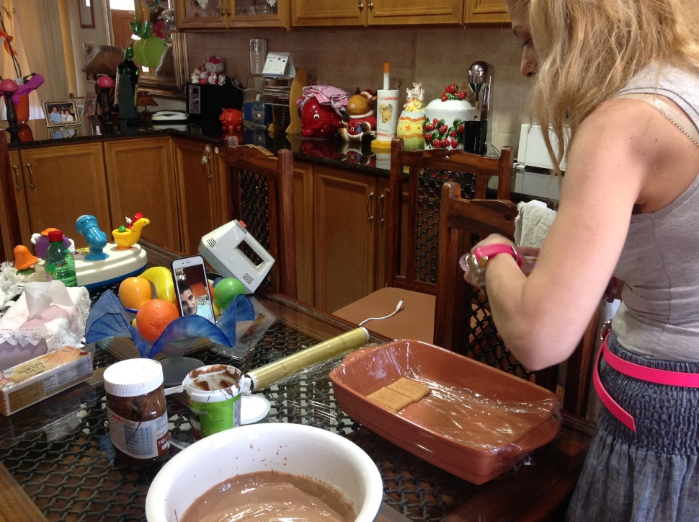
Μόλις το ανακατέψουμε πολύ καλά το αφήνουμε στην άκρη.Σε ένα ταψάκι 25Χ30 βάζουμε διαφανή μεβράνη και αρχίζουμε να βάζουμε ένα ένα τα μπισκότα πτι μπερ.

Slide 7
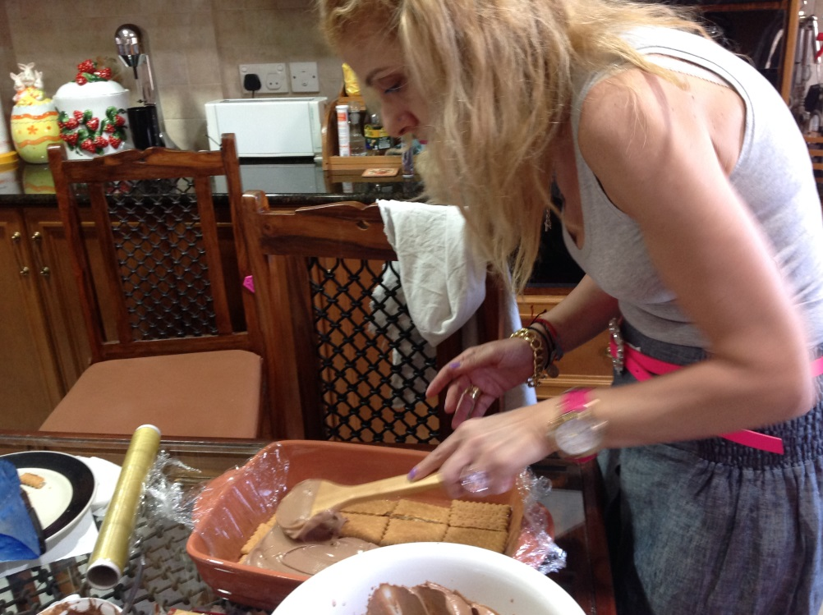
Αφού καλύψουμε το ταψάκι ρίχνουμε την κρέμα πραλίνας και την στρώνουμε προσεκτικά πάνω απο όλα τα μπισκότα.

Slide 8
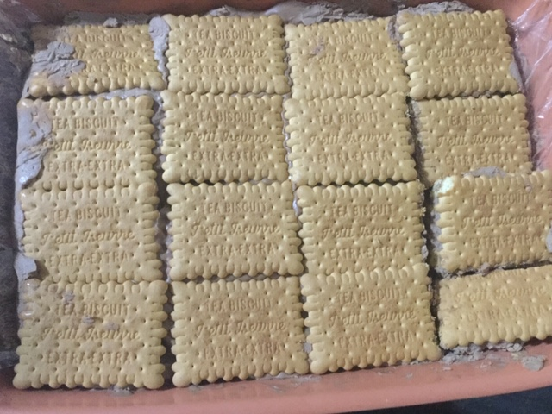
Συνεχίζουμε και αφού έχουμε απλώσει καλά την κρέμα πραλίνας βάζουμε τα μπισκότα πάνω απο την κρέμα με την ίδια φορά που είχαμε βάλει και τα άλλα στο πατό του του ταψιού.

Slide 9
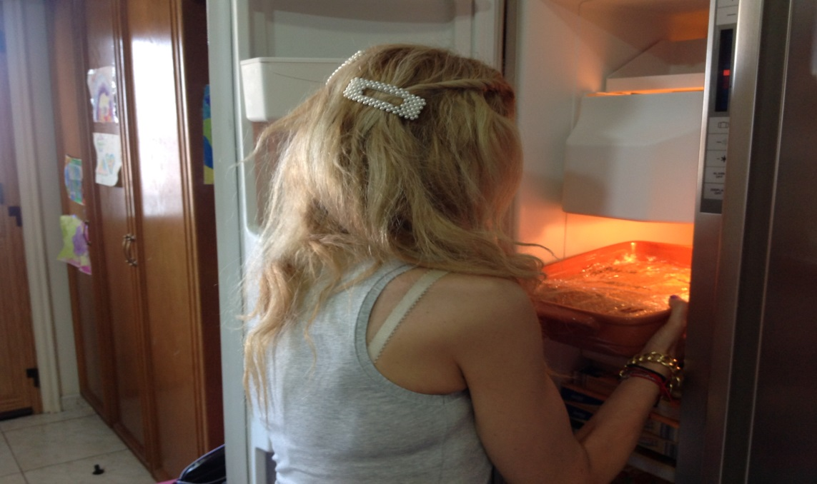
Μόλις τα βάλουμε όλα τα μπισκότα τα τυλίγουμε με τη μεβράνη και το βάζουμε στην κατάψυξη για 4 ώρες.

Slide 10
Μετά απο 4 ώρες ξεφορμάρουμε βγάζουμε και την μεβράνη και κόβουμε τα παγωτάκια.

Slide 11
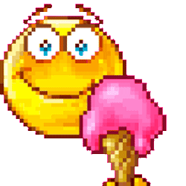
Τα παγωτάκια σάντουιτς είναι έτοιμα πανεύκολα και τόσο νόστιμα που μικροί και μεγάλοι θα ενθουσιαστούν!!!

Slide 12
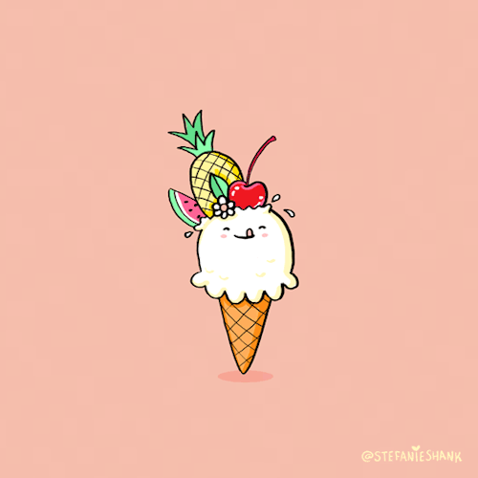
Φτιάξτε τα θα ενθουσιαστείτε .
Καλή σας επιτυχία
Γιαμί γιαμί.

Slide 13
ΚΑΛΟ ΜΑΣ ΚΑΛΟΚΑΙΡΙ

